Slide 1
提案内容说明

Slide 2
提案格式规范_学生
以PTT格式交件，页数最多10页(含首页与结束页)
提案文件必须依据提案格式规范制作不符合格式则直接取消报名资格
内容可添加示意画面，让提案更加生动具体
提案文件内不可出现任何关于学校名称、指导老师等相关信息
提案格式规范
需求背景动机说明(1页)
应用由来，想解决什么问题
数智创新方案说明(4~5页)
数：说明数据来源与处理方式
队名、作品名称(1页)
智：智能方案、AI特色
方案整体创新说明
预期效益(1~2页)

Slide 3
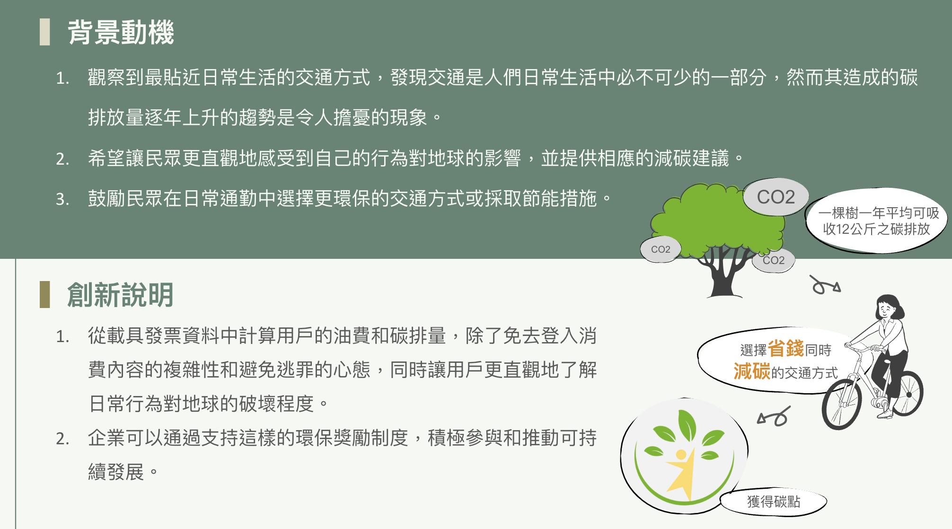
需求背景示范
说明发想出这个应用的背景
你看到了什么问题
为什么这个问题需要被解决
解决办法是什么？
以及你希望解决后的目标

Slide 4
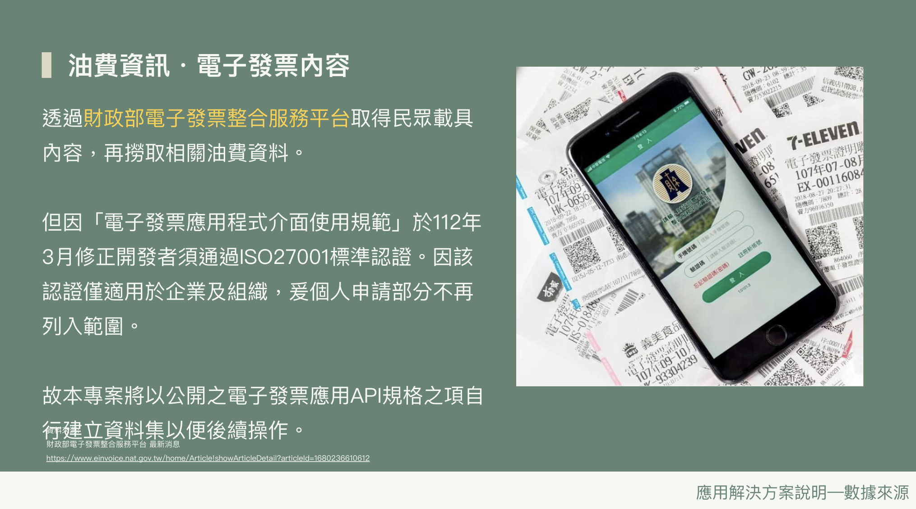
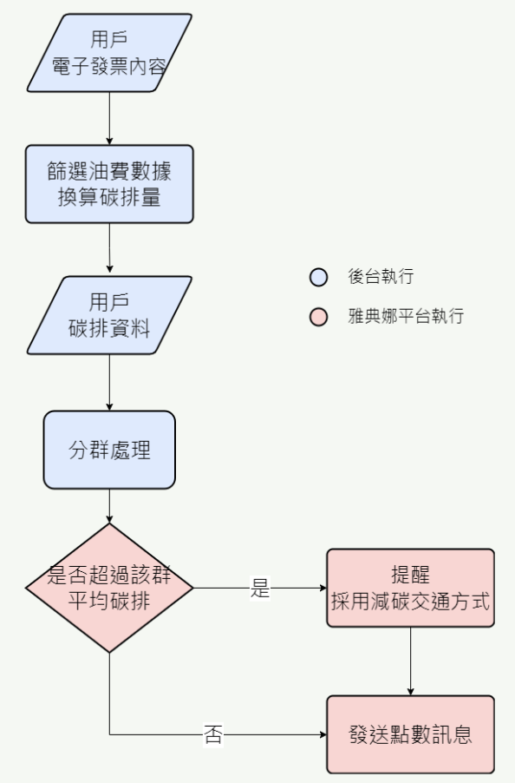
数智创新方案说明示范，数
描述这个应用所需要取得的数据来源与处理方式
概述数据取得后的预计处理方式和应用初步规划架构
说明这个应用可能会用到的数据有哪些，以及这些数据的取得来源和方式

Slide 5
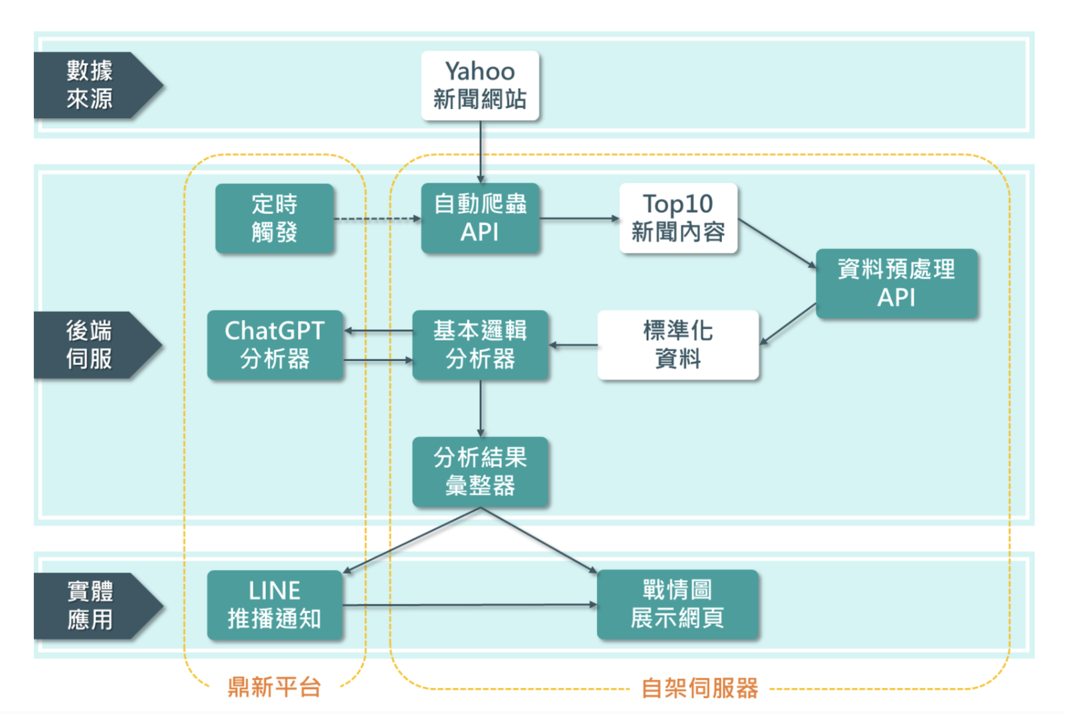
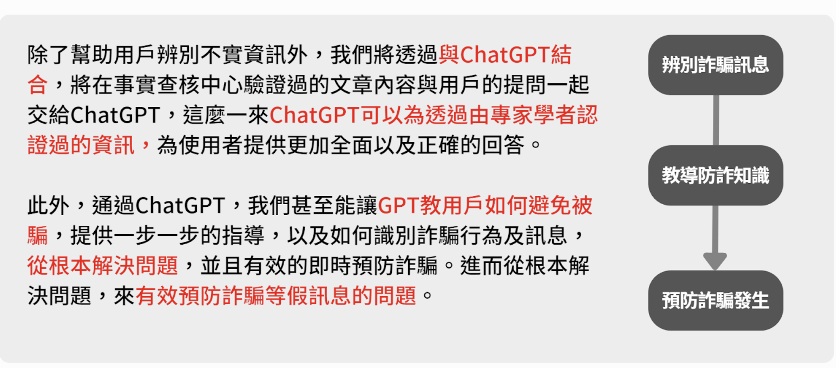
数智创新方案说明示范，智
智能方案与AI特色
无论是传统智能模型或者生成式ai，都可作为应用智能创新体现

Slide 6
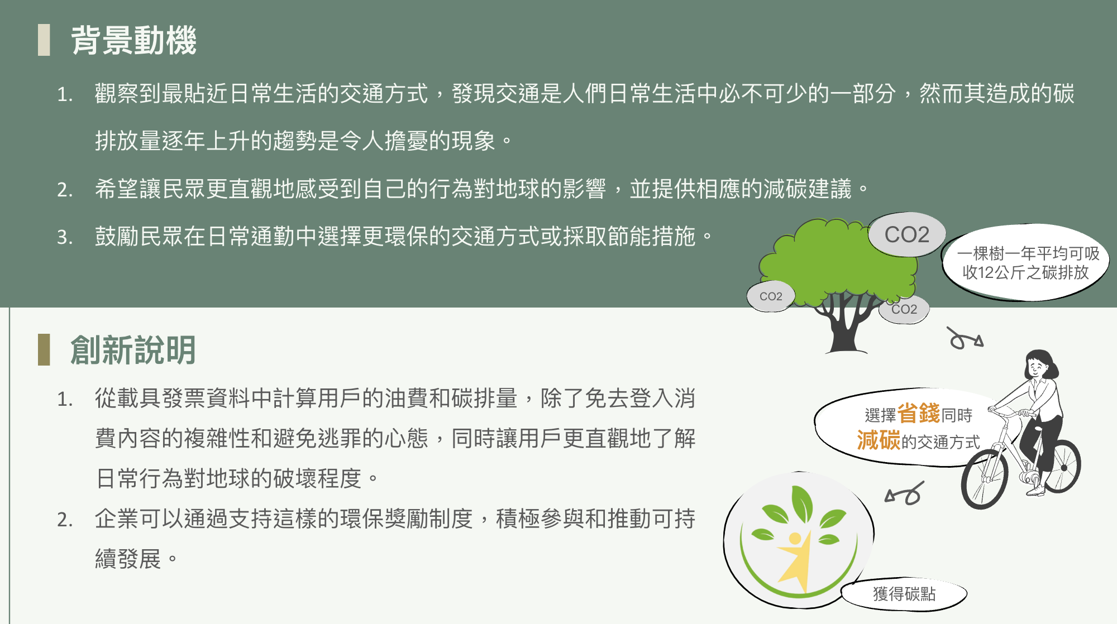
数智创新方案说明示范
整体创新说明
说明你的应用有何特殊之处
和现行外面的方案有何不同
融合了数据、智能后的创新亮点在哪

Slide 7
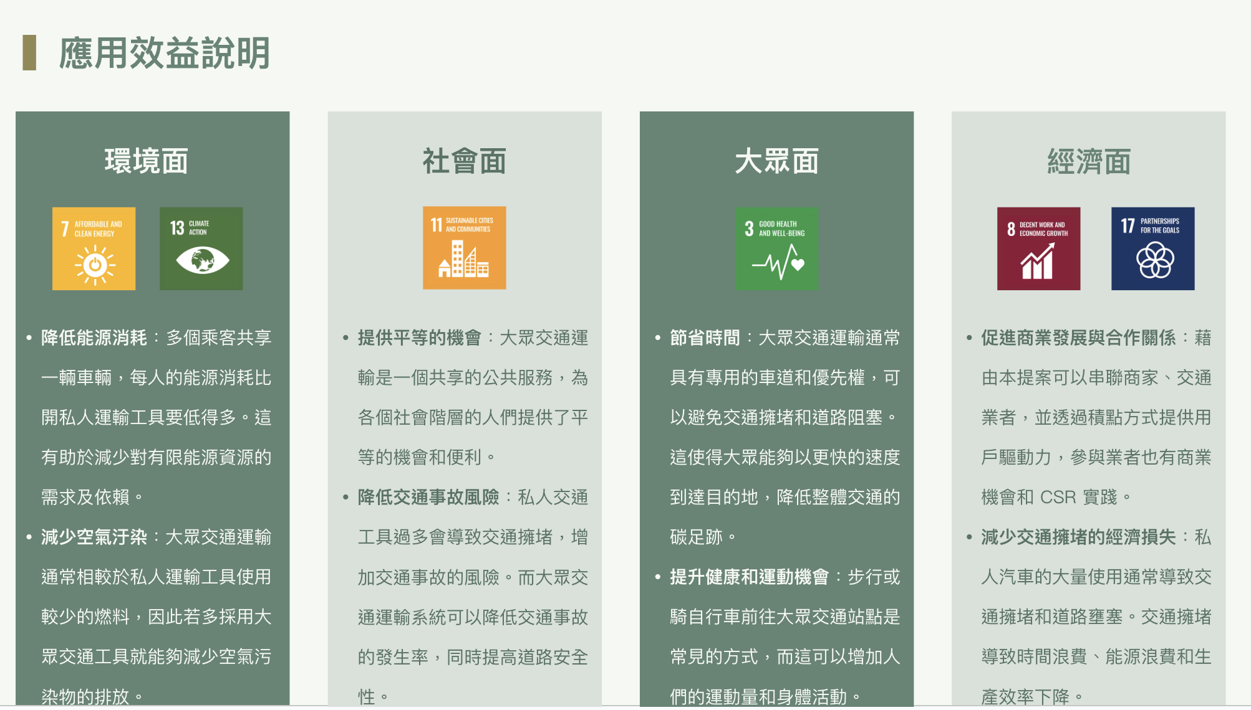
预期效益示范
说明此应用的预期效益
效益可针对个人、团队、组织、社会、国家、世界来阐述
效益涵盖的维度大小并非评分标准，而是端看效益的前后差异是否真的有解决原始的问题和达到预期的目标

Slide 8
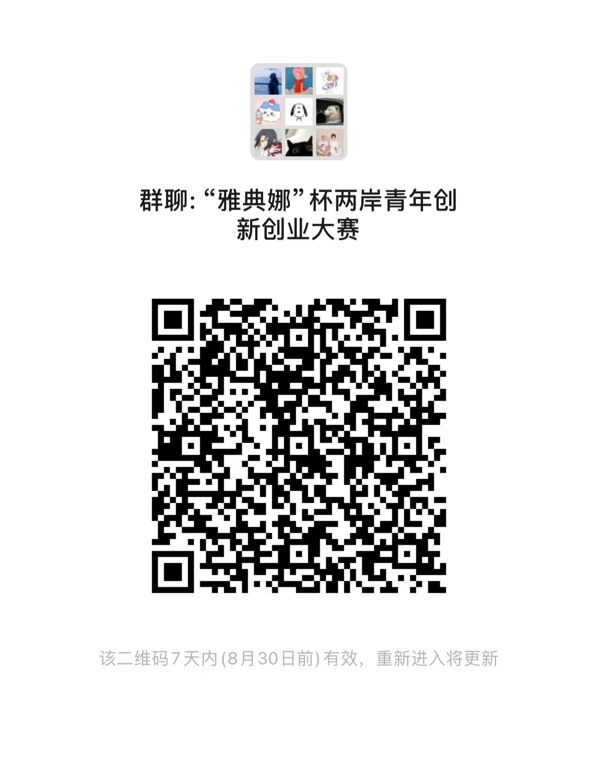
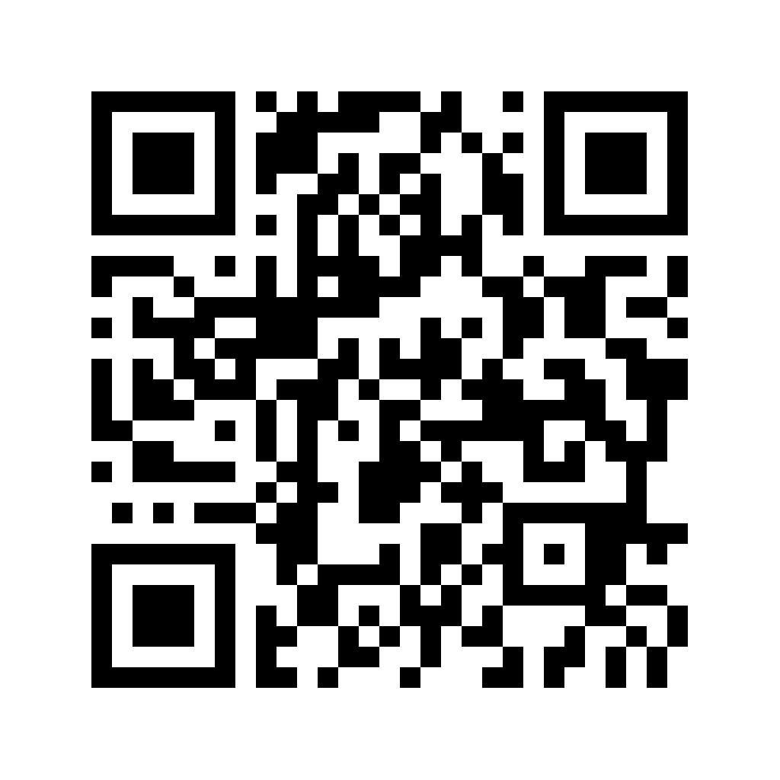
报名扫码
交流社群

